Slide 1
IP-телефония
Выполнила: Величкина А. С.

Slide 2
Общие термины
IP-телефони́я — телефонная связь по протоколу IP. Под IP-телефонией подразумевается набор коммуникационных протоколов, технологий и методов, обеспечивающих традиционные для телефонии набор номера, дозвон и двустороннее голосовое общение, а также видеообщение по сети Интернет или любым другим IP-сетям.
Связь с помощью IP-телефонии осуществляется двумя вариантами: компьютер-телефон, телефон-телефон. Вариант компьютер-компьютер не является прямым примером IP-телефонии, так как передача информации может происходить без выхода в телефонную сеть

Slide 3
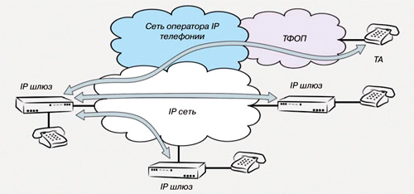
Принцип работы
Основные элементы IP-телефонии:
Шлюз – обеспечивает функции преобразования между пакетно-коммутируемой IP-сетью и телефонной сетью общего пользования
Устройство управления – обеспечивает ряд функций по управлению доступом в IP-сеть и из IP-сети
Монитор - необязательный дополнительный модуль сети IP-телефонии, подключаемый только к IP-сети, используемый для удаленного конфигурирования и поддержки остальных устройств сети- шлюзов и диспетчеров.

Slide 4
Передача голосового сигнала происходит по следующей схеме:
• Входящий вызов поступает на сетевое устройство – IP-шлюз, где обрабатывается. • Шлюз, через протоколы H.323 или SIP, направляет данные шлюзу на другой стороне IP-сети. • Принимающий шлюз передает информацию, обеспечивая сквозное соединение. • Установив соединение, голос оцифровывается, проходит процесс кодирования по алгоритмам ITU, сжимается , преобразуется в пакеты данных • Сжатые пакеты данных в цифровом виде отправляются к собеседнику с помощью протоколов TCP или IP. • Достигнув абонента, данные перекодируются в телефонный сигнал и собеседник принимает вызов.

Slide 5
Функции шлюза
Поиск: конвертация номера вызывающего абонента в IP-адрес и обратное
Связь: установка соединения между шлюзами
Оцифровка: конвертация аналоговых сигналов телефонной связи в цифровые
Демодуляция
Компрессия: сжатие голосовых сигналов
Декомпрессия: декомпрессирование сигналов различных типов в «понятные» для устройств сети

Slide 6
Особенности каналов сети Интернет
Реальная пропускная способность определяется наиболее «узким» местом в виртуальном канале в данный момент времени
Трафик интернета является функцией времени
Задержка пакетов определяется трафиком, числом маршрутизаторов, реальными физическими свойствами каналов передачи, задержками на обработку сигналов в кодеках и других устройствах шлюза
Задержки пакетов зависят также от времени

Slide 7
Физический уровень
На физическом уровне осуществляется передача потока битов по физической среде через соответствующий интерфейс. IP-телефония практически полностью опирается на уже существующую инфраструктуру сетей. В качестве среды передачи информации используются, как правило витая пара категории 5 (UTP5), одномодовое или многомодовое оптическое волокно, либо коаксиальный кабель. Тем самым в полной мере реализуется принцип конвергенции телекоммуникационных сетей.

Slide 8
Сетевой уровень
На сетевом уровне происходит маршрутизация, соответственно основными устройствами сетевого уровня являются маршрутизаторы (Router). Именно здесь определяется, каким путем данные достигнут получателя с определенным IP-адресом.
Основной маршрутизируемый протокол — IP (Internet Protocol), на основе которого и построена IP-телефония, а также всемирная сеть Интернет. Также существует множество динамических протоколов маршрутизации, самый популярный среди которых OSPF (Open Shortest Path First) — внутренний протокол, основанный на текущем состоянии каналов связи;
На сегодняшний момент существуют специальные VoIP-шлюзы (Voice Over IP Gateway), обеспечивающие подключение обычных аналоговых телефонов к IP-сети. Как правило, они имеют и встроенный маршрутизатор, позволяющий вести учет трафика, авторизовать пользователей, автоматически раздавать IP-адреса, управлять полосой пропускания.

Slide 9
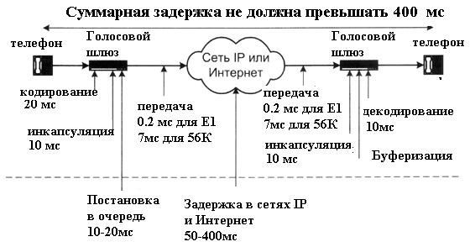
Способы улучшения качества IP-телефонии
Перемаршрутизация. При перегрузке одного из каналов связи позволяет осуществить доставку при помощи резервных маршрутов.
Резервирование ресурсов канала связи на время соединения.
Приоретизация трафика. Дает возможность помечать пакеты в соответствии с уровнем их важности и производить обслуживание на основе меток.

